Slide 1
Computação Móvel
Detecção de quedas
Francisco Lucas Sens
Gabriel Castellani
Pedro Henrique Pereira Alba

Slide 2
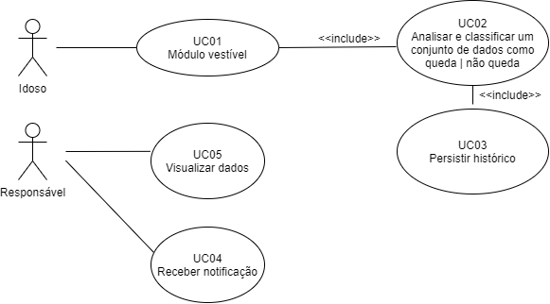

Slide 3
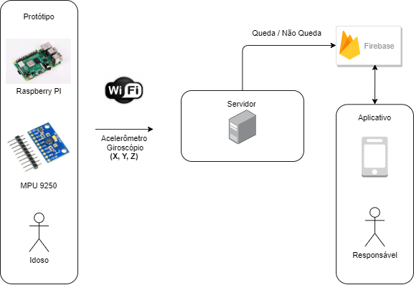

Slide 4
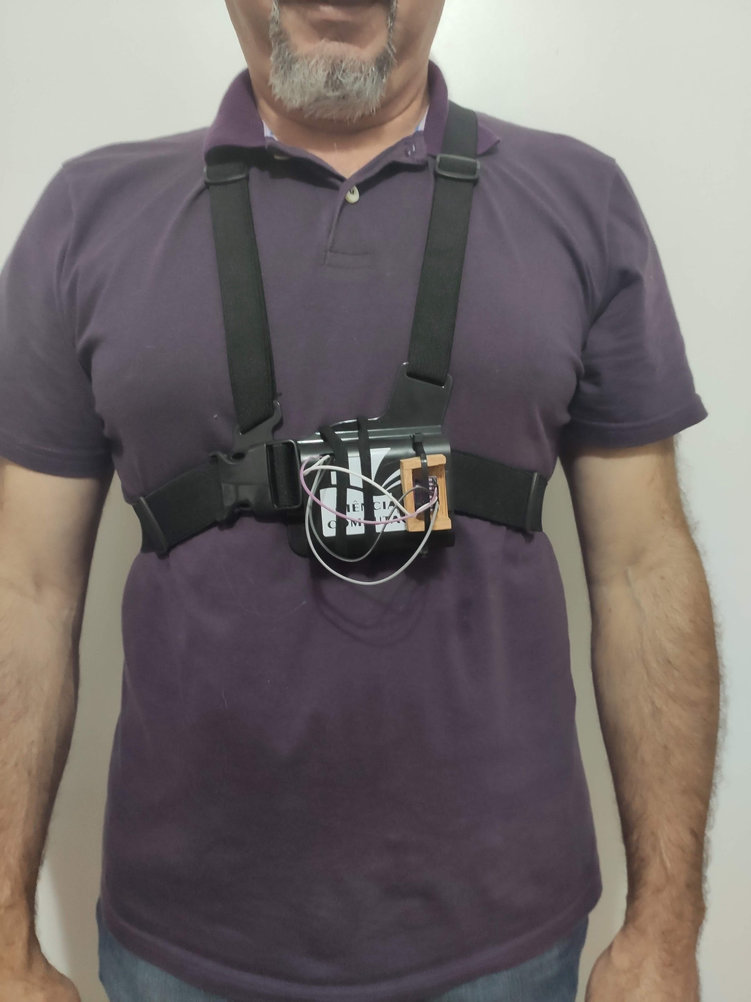
Demonstração

Slide 5
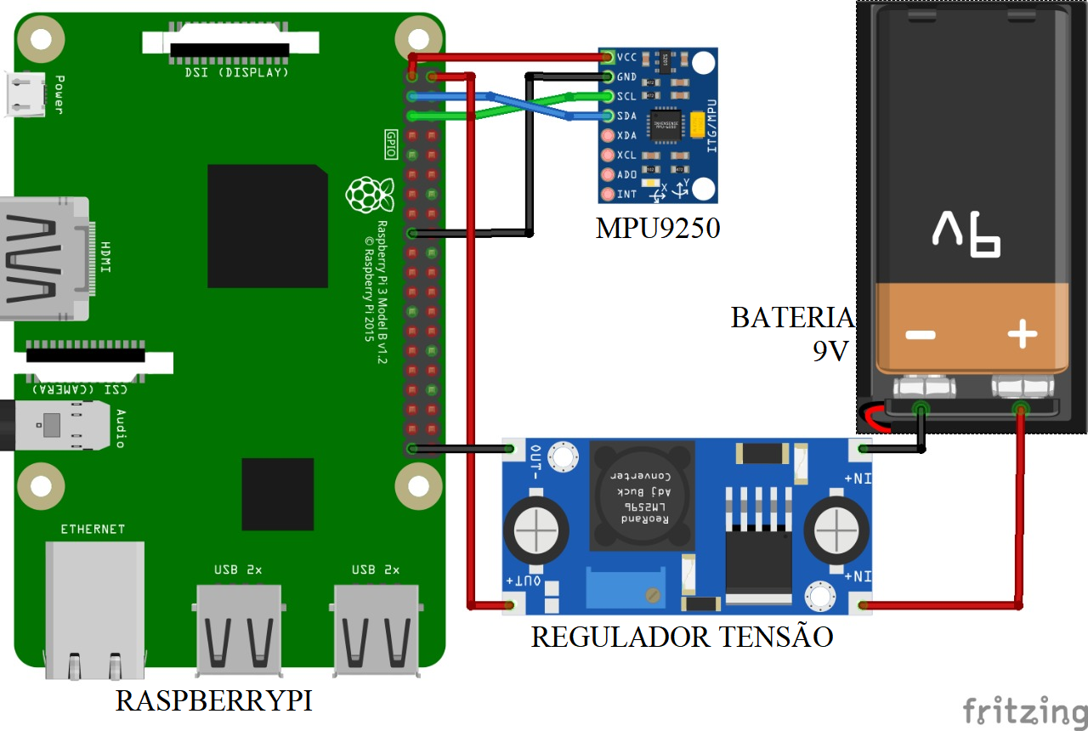
Protótipo

Slide 6
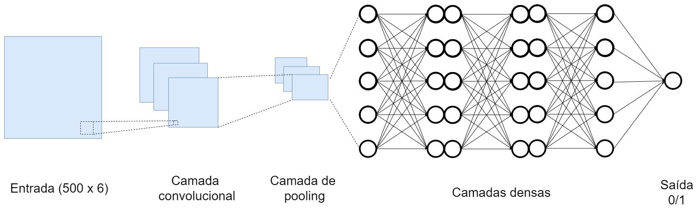
Servidor

Slide 7
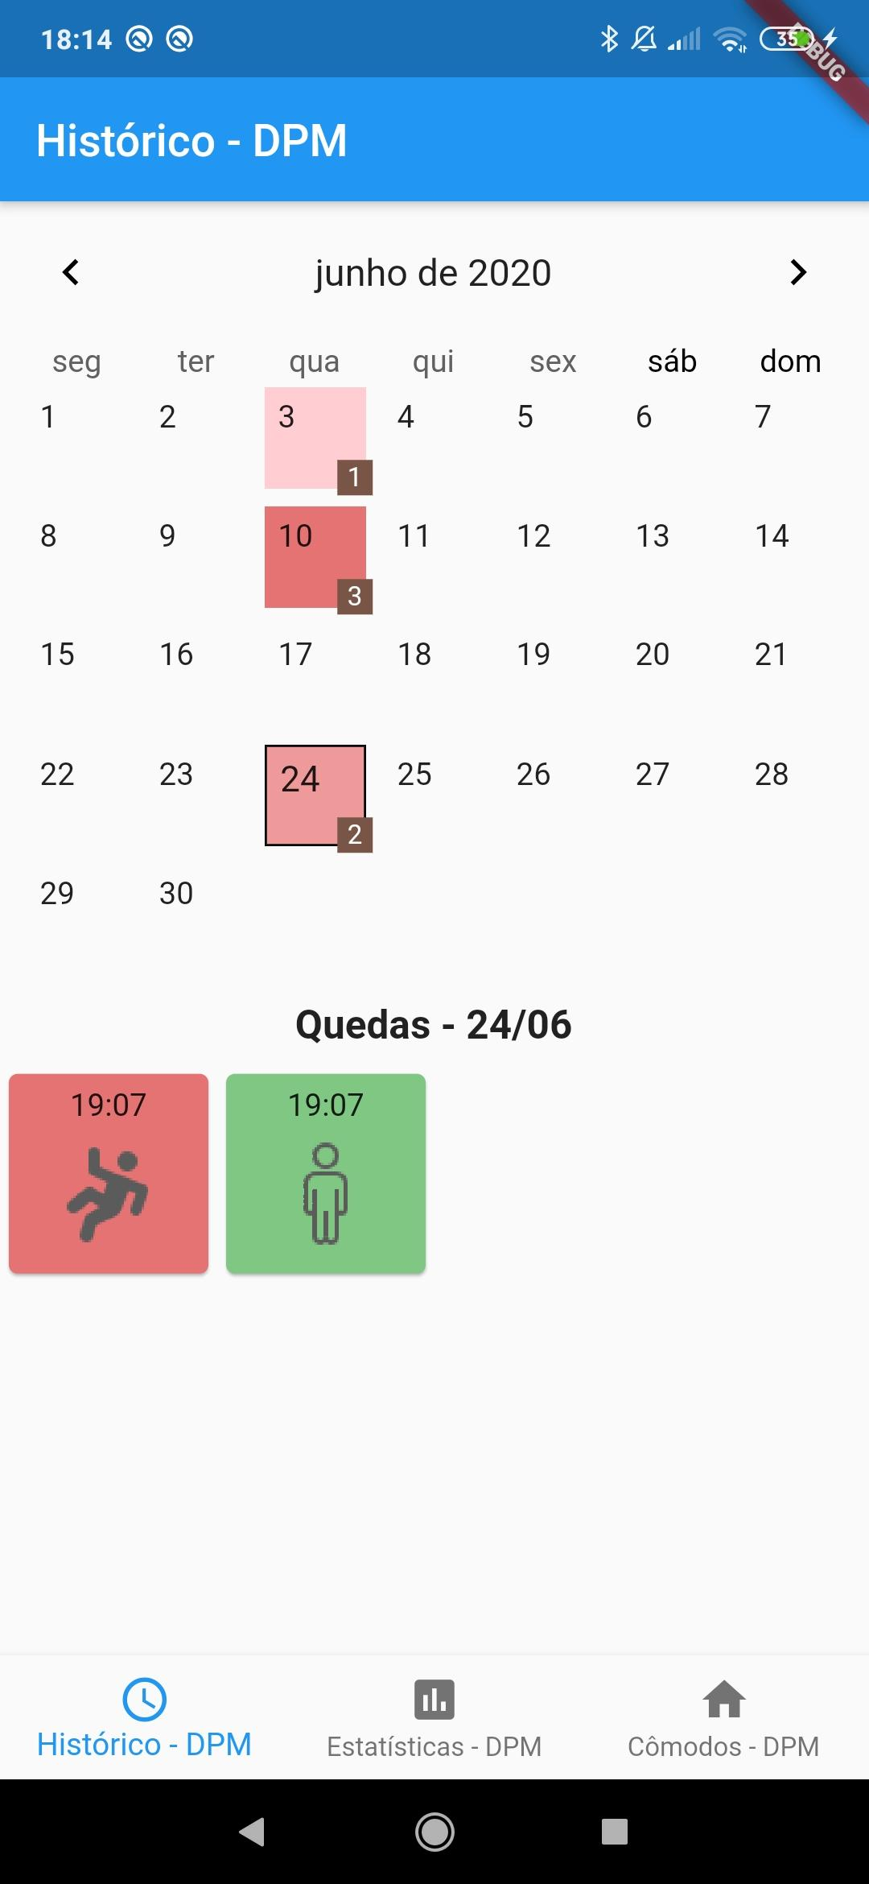
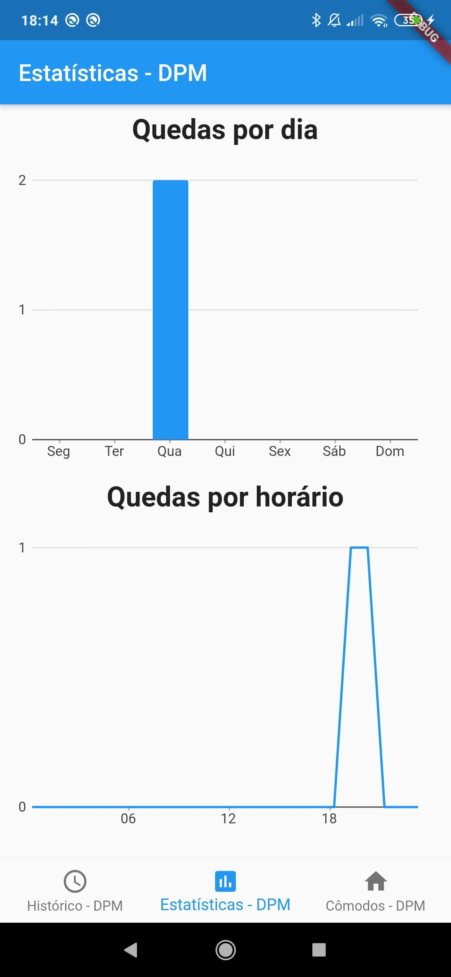
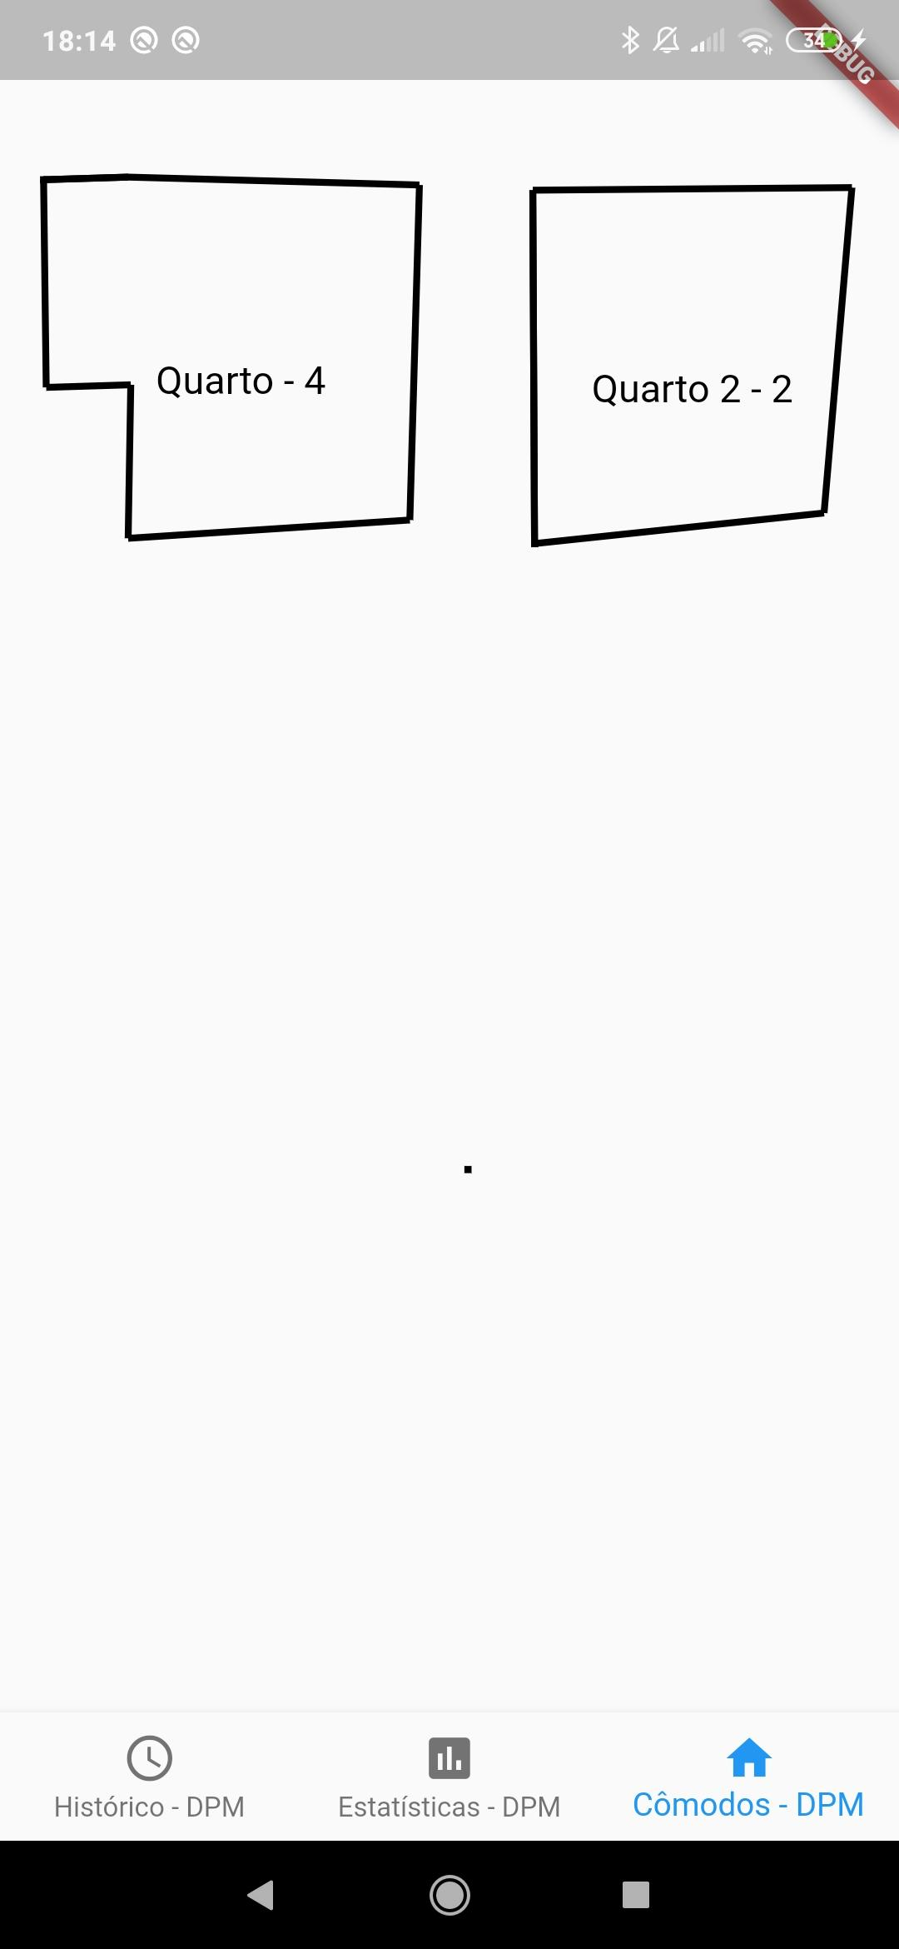
Aplicativo

Slide 8
Obrigado!
Francisco Lucas Sens
Gabriel Castellani
Pedro Henrique Pereira Alba

